Slide 1
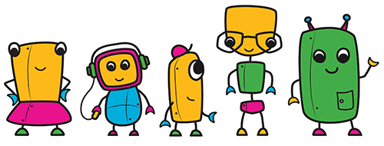
DEBUGGING

Slide 2
DEBUGGING
Debugging är att felsöka och åtgärda fel i ett program

Slide 3
DEBUGGING
Debugging är att felsöka och åtgärda fel i ett program
Ett fel i koden kallas bug
Det är i princip omöjligt att skriva felfri kod
Därför behöver du kunna felsöka och hitta felen i koden

Slide 4
DEBUGGING – VARDAGSEXEMPEL 1
Laga pannkakor
Pannkakorna faller isär – något är fel!
Hade du i tillräckligt många ägg?
Hade du i för mycket mjölk?
Kanske har du sett fel i receptet?
Du måste debugga din algoritm innan du kan få fina pannkakor!

Slide 5
DEBUGGING – VARDAGSEXEMPEL 2
Åka till skolan
Du kommer försent varje dag – du måste analysera din algoritm
Vad ska du åtgärda?
Ska du helt enkelt gå upp fem minuter tidigare?
Ska du inte sitta och slöa vid köksbordet?
Ska du ta en tidigare buss?

